Slide 1

Knowledge workers
Learning organization
&
Е- Сторителлинг | Куда приводят слова

Slide 2

5 СЛОВ В НАЧАЛЕ
пролог

Slide 3
5 СЛОВ В НАЧАЛЕ
ПРОЛОГ
КОНКУРЕНЦИЯ

Slide 4
5 СЛОВ В НАЧАЛЕ
ПРОЛОГ
СВЯЗЬ

Slide 5
5 СЛОВ В НАЧАЛЕ
ПРОЛОГ
ЭВРИСТИКА ДОСТУПНОСТИ

Slide 6
5 СЛОВ В НАЧАЛЕ
ПРОЛОГ
УСВОЕНИЕ

Slide 7
5 СЛОВ В НАЧАЛЕ
ПРОЛОГ
ЭПИЗОДИЧЕСКАЯ ПАМЯТЬ

Slide 8

МЕХАНИКА
иной взгляд

Slide 9
МЕХАНИКА
ТИПЫ ИСТОРИЙ
Истории о несоблюдении правил
Насколько человечен начальник?
Может ли человек подняться с низа до самого верха?
Не уволят ли меня?
Поддержит ли меня организация если придется переезжать?
Как бос реагирует на ошибки?
Как организация преодолевает препятствия?

Slide 10
МЕХАНИКА
ТИПЫ ИСТОРИЙ
Истории о корпоративной культуре
Истории о навыках и компетенциях
Истории о переживаниях и эмоциях

Slide 11
МЕХАНИКА
МОДЕЛЬ
ДЕЙСТВИЕ
ПОСТУПОК
ЭМОЦИЯ

Slide 12
МЕХАНИКА
МОДЕЛЬ
ПРОБЛЕМА
ЦЕЛЬ
ПРОСТРАНСТВО
СУБЪЕКТ - ОБЪЕКТ
КОНТЕКСТ
КОНФЛИКТ
ПОСТУПОК/ДЕЙСТВИЕ

Slide 13
МЕХАНИКА
МОДЕЛЬ
Вспомогательный инструмент
Корректирует модель
Переключает внимание
Для и от обучаемого

Slide 14

ИНСТРУМЕНТЫ
нужны или нет? платить или нет?

Slide 15
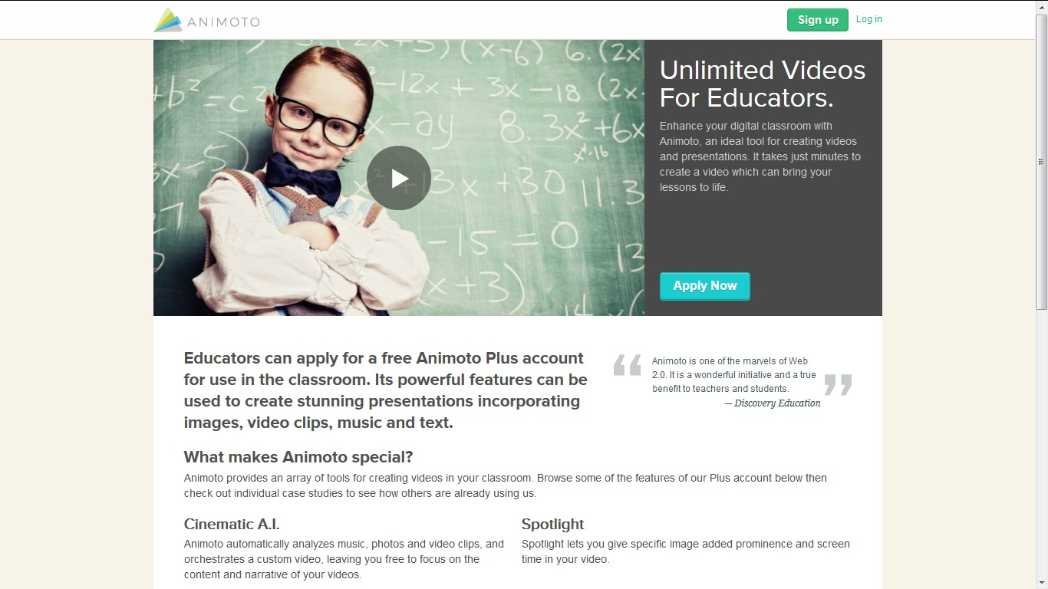
ИНСТРУМЕНТЫ
ANIMOTO
http://animoto.com/education/
Инструмент для создания образовательных и учебных видео и презентаций. Среди его возможностей – использование изображений, музыки, видео-клипов, текстов и так далее.
Результаты можно экспортировать на внешние ресурсы. Бесплатным является использование базового аккаунта с ограниченными возможностями.

Slide 16
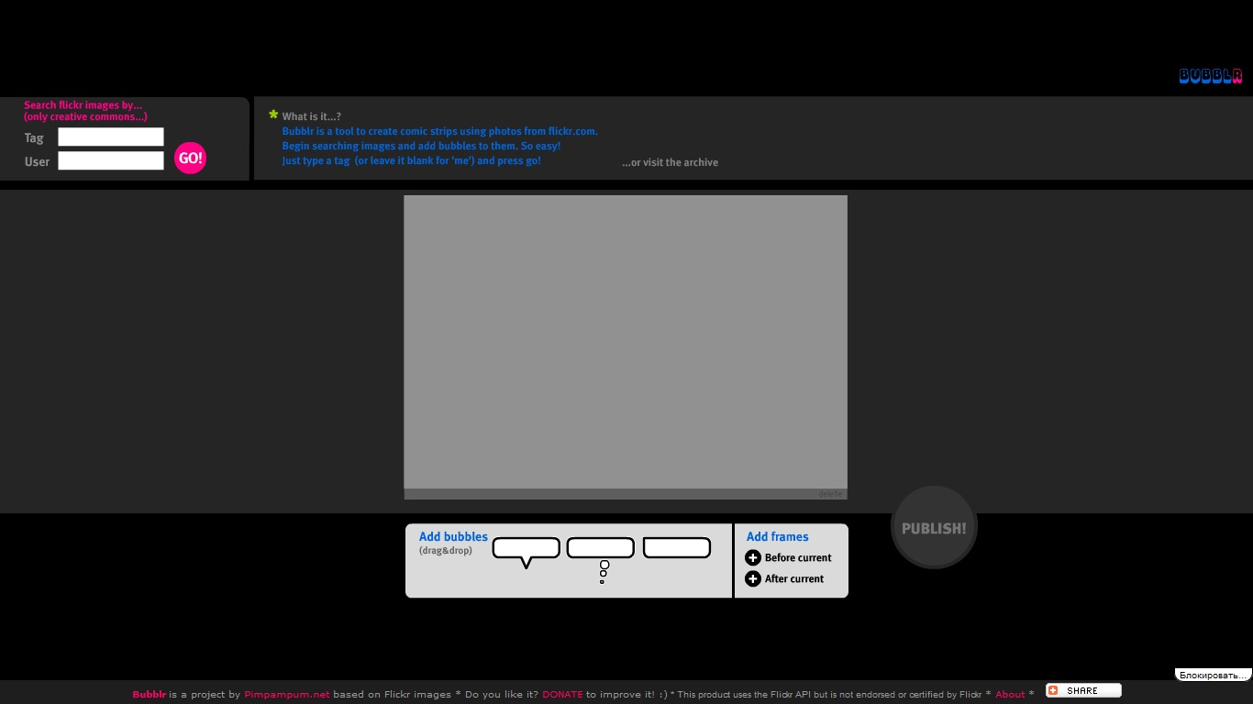
ИНСТРУМЕНТЫ
BUBBLR
http://www.pimpampum.net/bubblr/index.php
Инструмент для создания комиксов на основе фотографий с сайта flickr.com, к которым можно добавлять реплики персонажей.

Slide 17
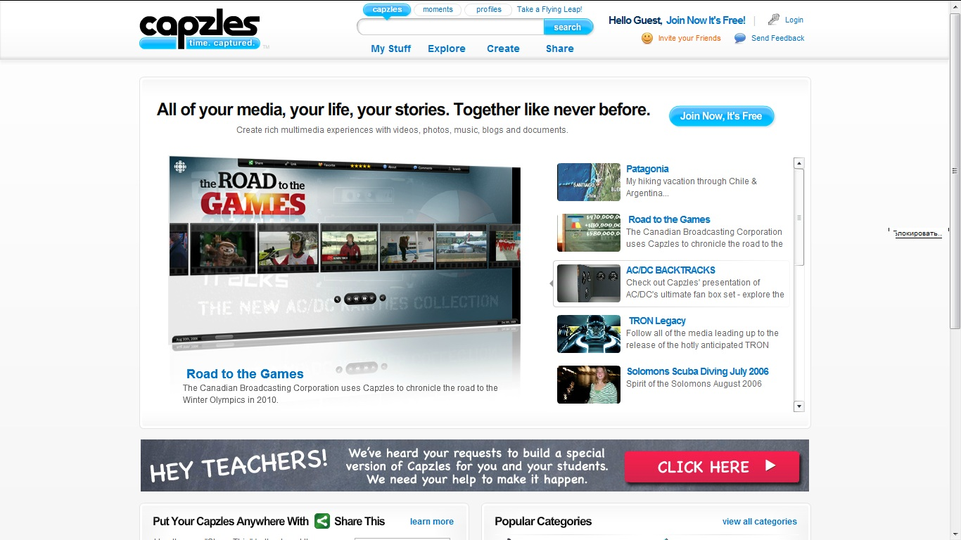
ИНСТРУМЕНТЫ
CAPZLES
http://www.capzles.com/
Инструмент для создания мультимедийных «цифровых историй», в которых можно использовать видео, фотографии, музыку, документы и многое другое.

Slide 18
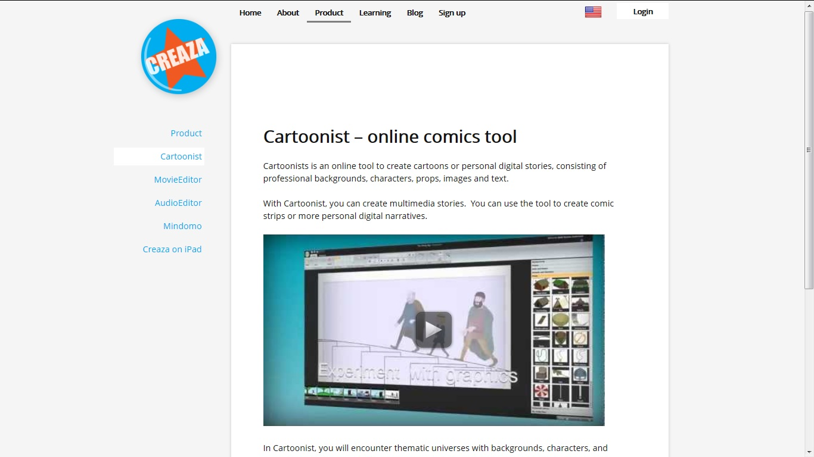
ИНСТРУМЕНТЫ
CARTOONIST
http://www.creazaeducation.com/this-is-creaza/Cartoonist
Онлайновый инструмент для создания мультфильмов, комиксов и цифровых историй. Можно использовать изображения, текст, анимированных персонажей, реплики, и прочие объекты и возможности.

Slide 19

ИНСТРУМЕНТЫ
COMIC MASTER
http://www.comicmaster.org.uk/
Сервис для создания цифровых историй. Можно использовать различные типы фона, цифровых персонажей, реплики, диалоги, специальные эффекты. Затем полученный результат можно сохранить и распечатать.

Slide 20
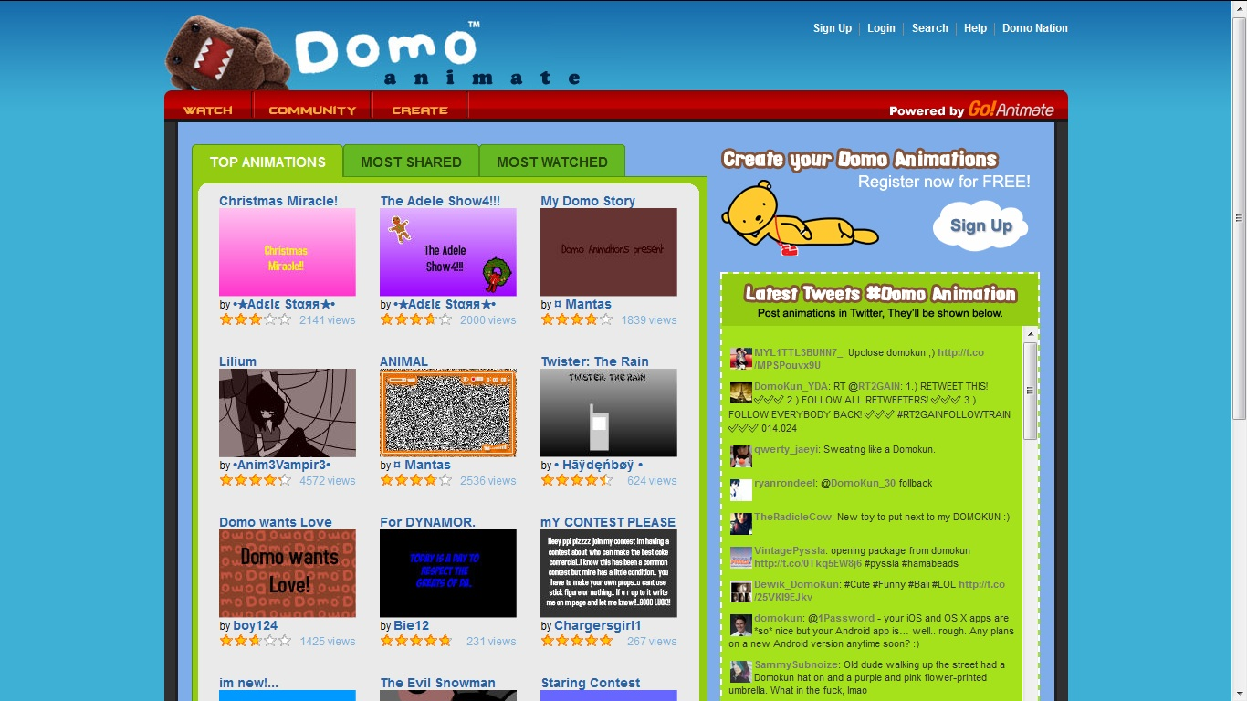
ИНСТРУМЕНТЫ
DOMO ANIMATE
http://domo.goanimate.com/
Инструмент для создания слайд-шоу и цифровых историй – пользователь может использовать фотографии, персонажей, накладывать фоновую музыку.

Slide 21
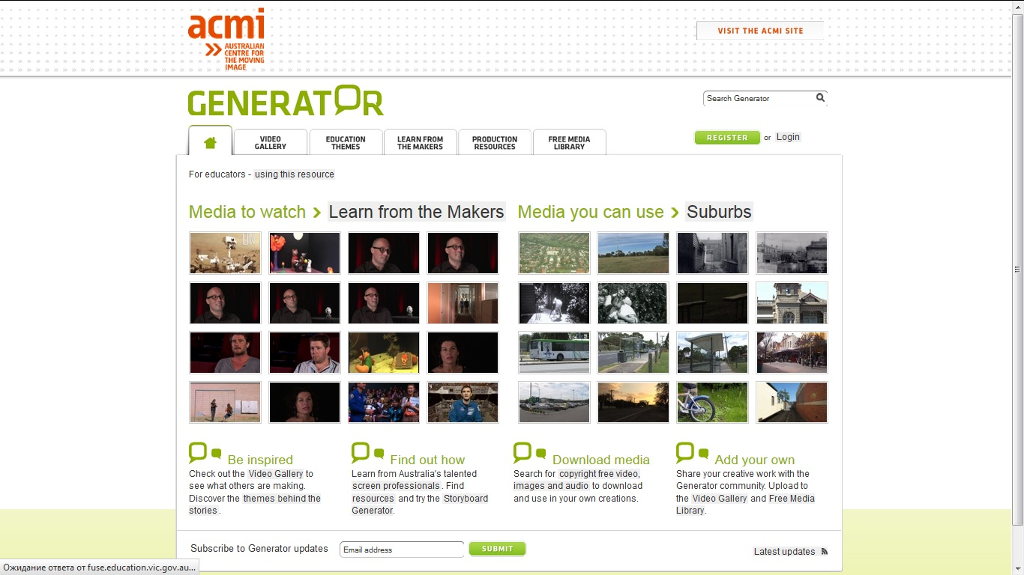
ИНСТРУМЕНТЫ
GENERATOR
http://generator.acmi.net.au/
Сервис для создания учебных материалов в формате «цифровых историй». Есть возможности совместной работы, комментирования и тэгирования, закачивания и скачивания готовых работ.

Slide 22
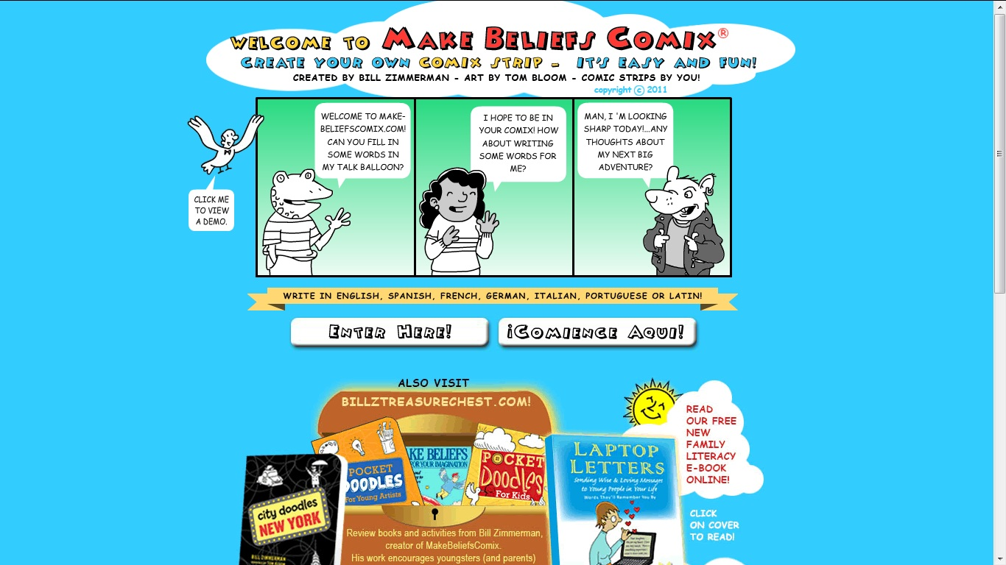
ИНСТРУМЕНТЫ
MAKEBELIEFSCOMICS
http://www.makebeliefscomix.com/
Сервис для создания комиксов – пользователь выбирает персонажа и его настроение, добавляет реплики и строит диалог между персонажами. Можно также менять фон и использовать различный объекты. Готовый комикс можно распечатать или отправить по электронной почте. Поддерживаются английский, французский, испанский, немецкий, итальянский и португальский языки.

Slide 23
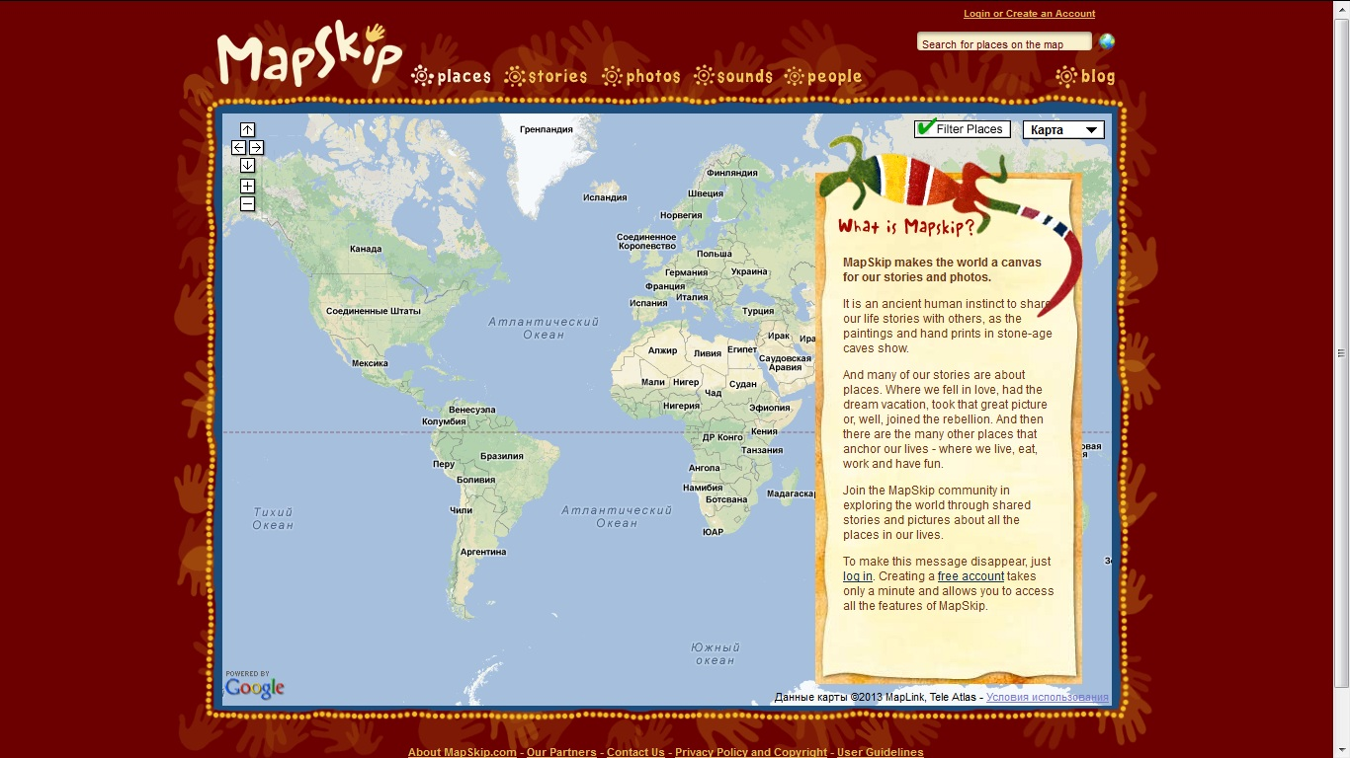
ИНСТРУМЕНТЫ
MAPSKIP
http://www.mapskip.com/
Этот сервис предназначен для создания «цифровых историй» о разных местах мира. В них можно использовать фотографии, музыку и комментарии.

Slide 24
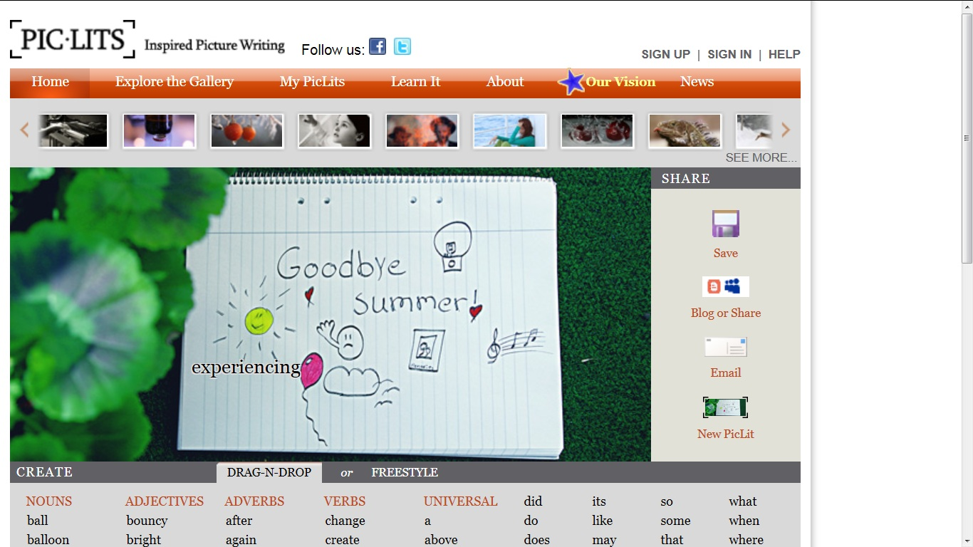
ИНСТРУМЕНТЫ
PICLITS
http://www.piclits.com/compose_dragdrop.aspx
Этот инструмент работает по достаточно необычному принципу – пользователь может выбирать ключевые слова, к которым автоматически будут подбираться изображения, и таким образом создавать визуальную историю.

Slide 25
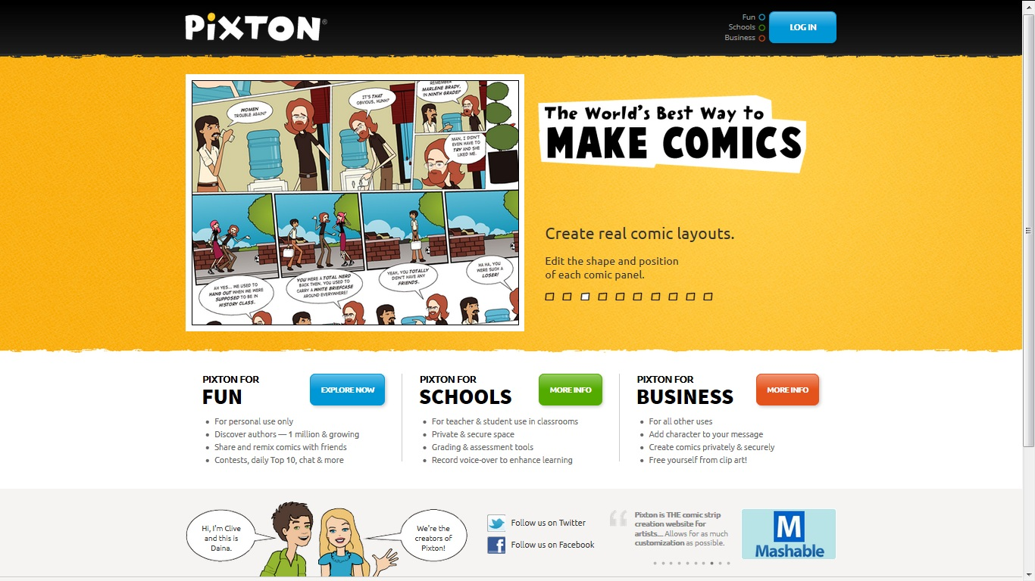
ИНСТРУМЕНТЫ
Pixton
http://www.pixton.com/
Сервис для создания комиксов с анимированными персонажами. Бесплатный аккаунт подразумевает ограниченные функции и возможности.

Slide 26
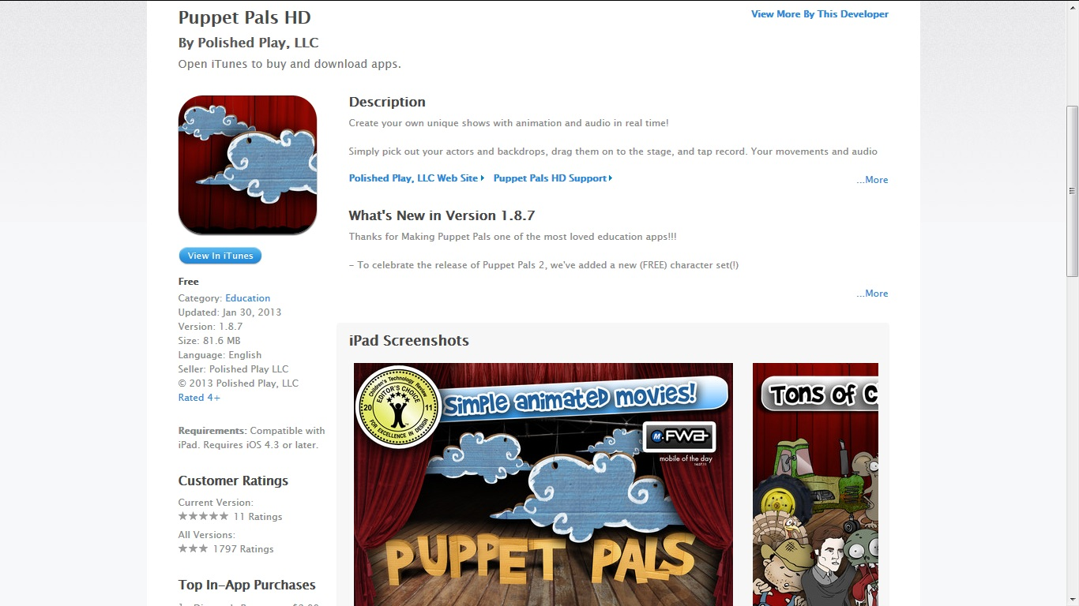
ИНСТРУМЕНТЫ
PUPPET PALS
https://itunes.apple.com/us/app/puppet-pals-hd/id342076546?mt=8
Приложение для создания шоу с использованием анимации и аудио. Можно использовать различные типы фона и движущихся персонажей. Приложение предназначено для работы на устройствах компании Apple.

Slide 27
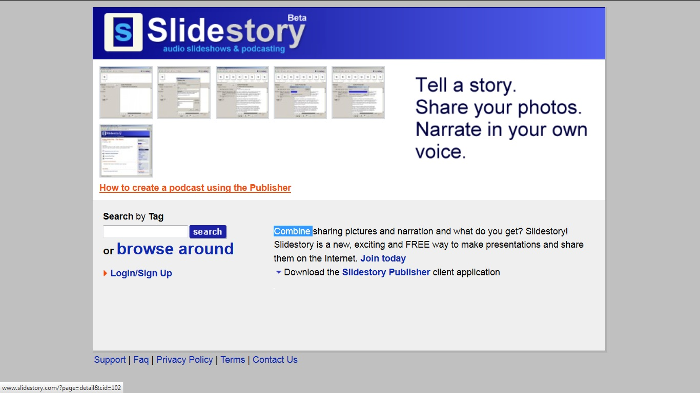
ИНСТРУМЕНТЫ
SLIDESTORY
http://www.slidestory.com/
Бесплатный инструмент для создания презентаций и слайд-шоу с голосовым сопровождением. Затем полученные результаты можно экспортировать и размещать на внешних ресурсах.

Slide 28
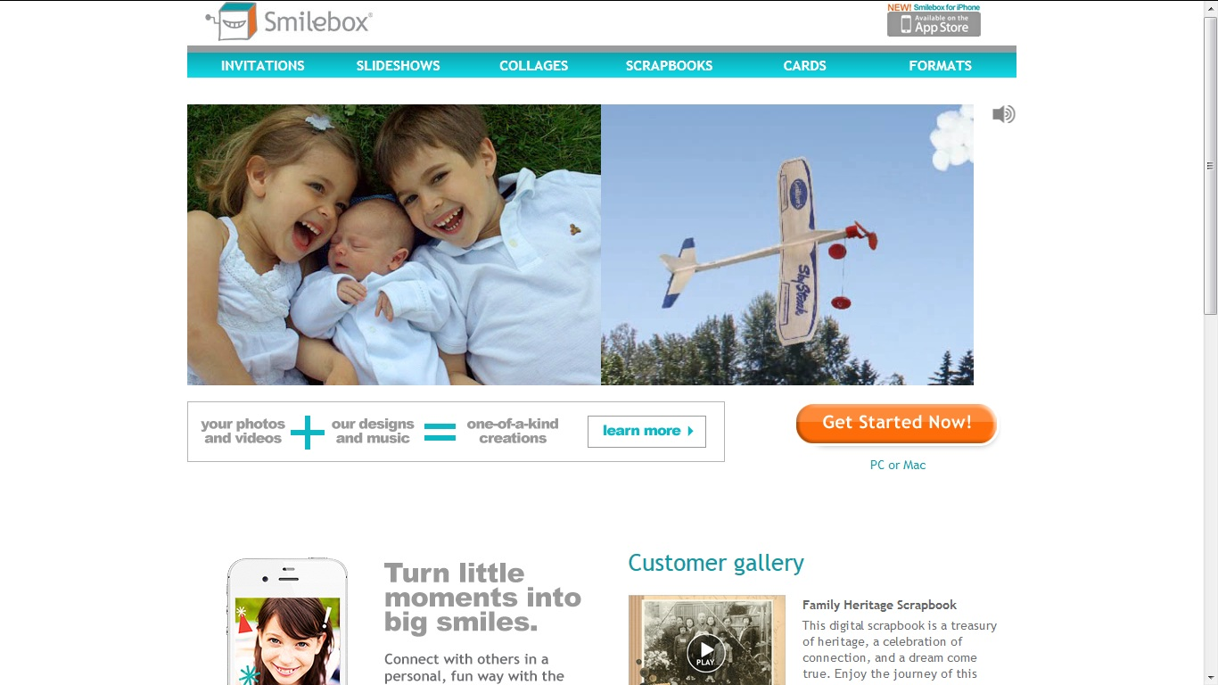
ИНСТРУМЕНТЫ
SMILEBOX
http://www.smilebox.com/
Сервис для создания слайд-шоу, приглашений, открыток, коллажей, фотоальбомов и цифровых историй. Для этого нужно скачать и установить приложение, а затем можно выбирать нужные фотографии и шаблоны, делать к ним комментарии и добавлять фоновую музыку.

Slide 29
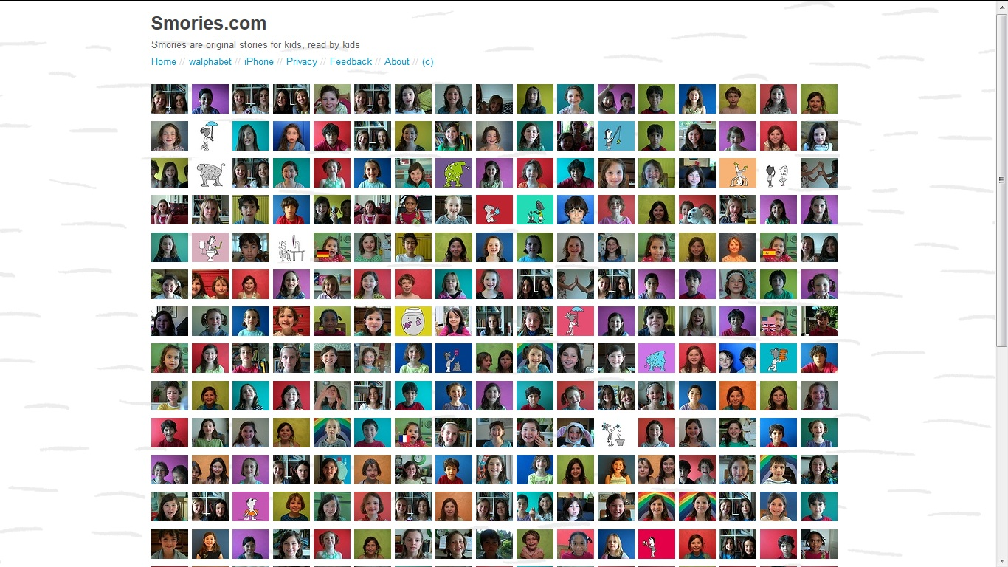
ИНСТРУМЕНТЫ
SMORIES.COM
http://www.smories.com/
Сайт, на котором собраны истории для детей, которые читают вслух сами дети. Также этим сервисом могут пользоваться учителя и авторы.

Slide 30
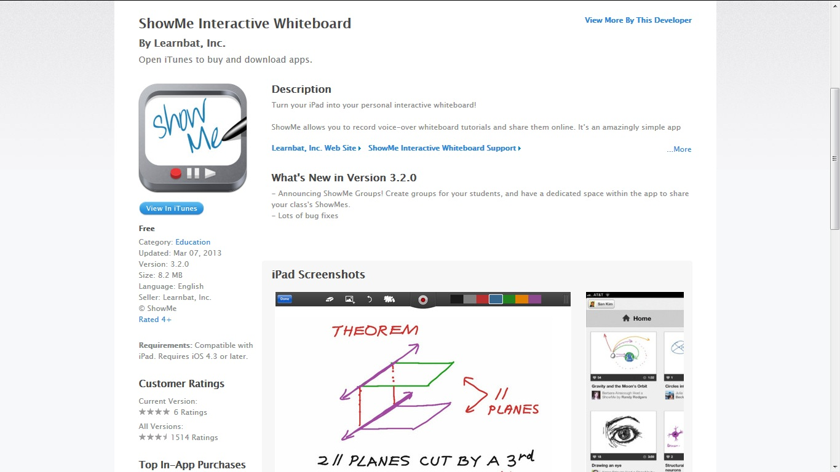
ИНСТРУМЕНТЫ
SHOWME INTERACTIVE WHITEBOARD
https://itunes.apple.com/us/app/showme-interactive-whiteboard/id445066279?mt=8
iPad-приложение для создания визуальных историй с голосовым сопровождением.

Slide 31
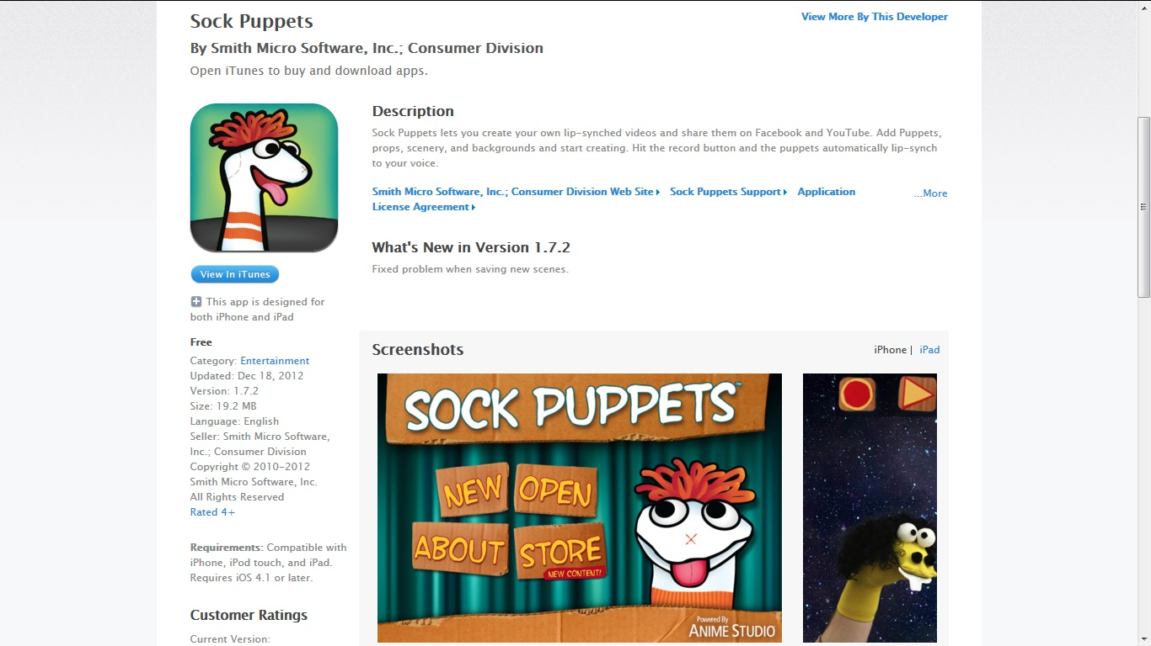
ИНСТРУМЕНТЫ
SOCK PUPPETS
https://itunes.apple.com/us/app/sock-puppets/id394504903?mt=8
Приложение, которое предназначено для работы на устройствах компании Apple и позволяет создавать анимированные истории с использованием персонажей – пальчиковых кукол.

Slide 32
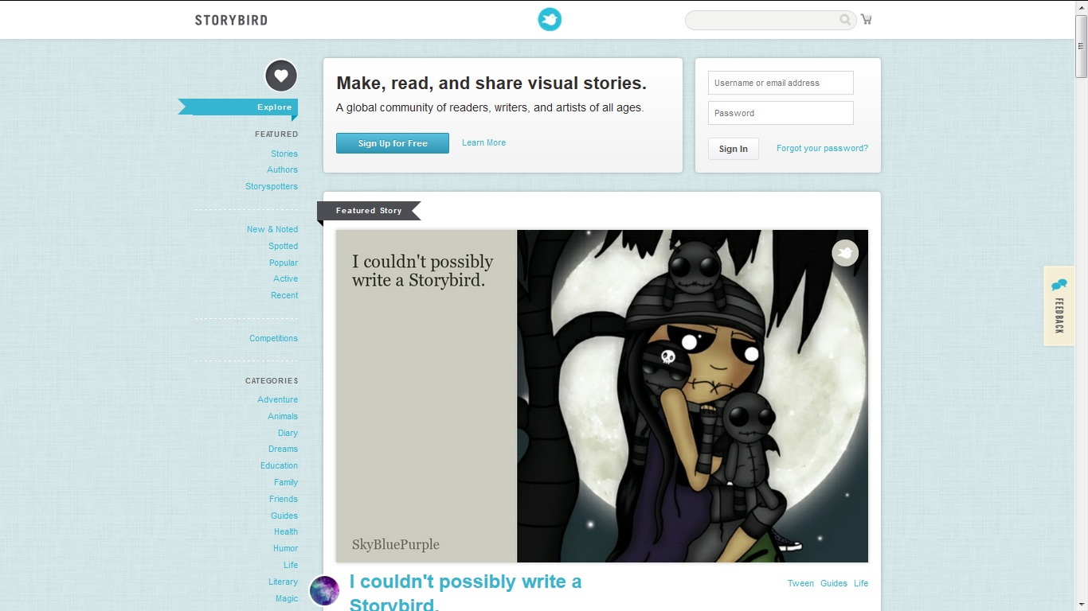
ИНСТРУМЕНТЫ
STORYBIRD
http://storybird.com/
Сервис для создания визуальных историй – в основном, с ним работают иллюстраторы, аниматоры и авторы-рассказчики.

Slide 33
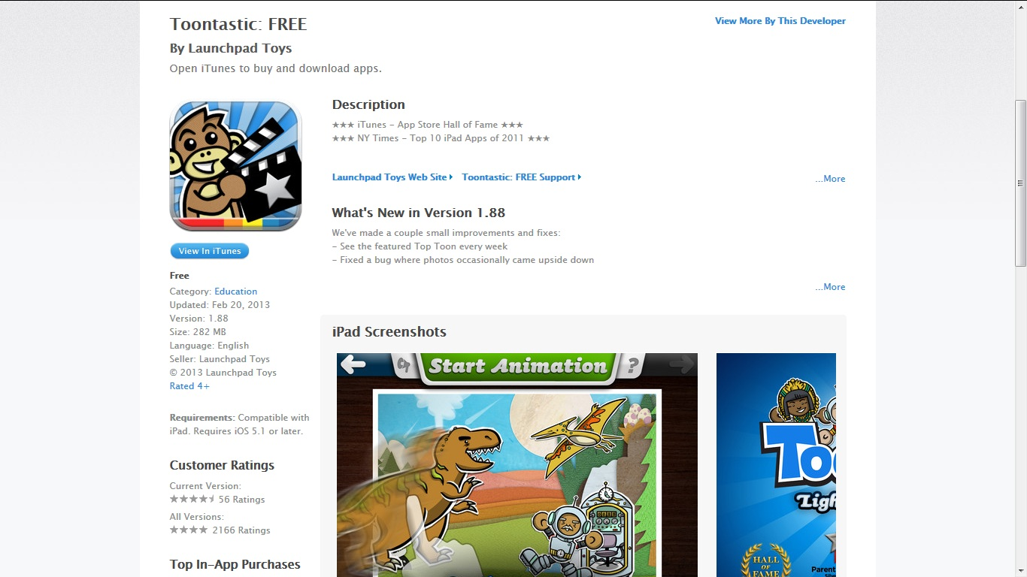
ИНСТРУМЕНТЫ
TOONTASTIC FREE
https://itunes.apple.com/us/app/toontastic/id404693282?mt=8
Приложение для цифрового сторителлинга, возможности которого включают рисование, анимацию и экспортирование полученных результатов на любые внешние ресурсы. Предназначено для работы с устройствами компании Apple.

Slide 34
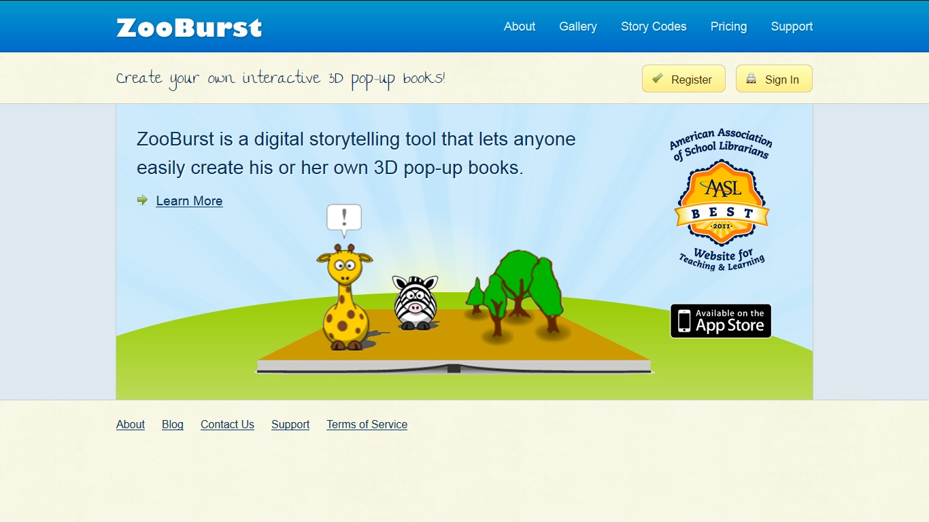
ИНСТРУМЕНТЫ
ZOOBURST
http://zooburst.com/
Инструмент для цифрового сторителлинга, который позволяет создавать трехмерные анимированные рассказы. Можно использовать персонажей, реплики и многие другие объекты. Затем пользователь получает ссылку на свою готовую историю и возможность встраивать полученный результат на любых внешних ресурсах. Существует также мобильное приложение и возможность использовать в своих историях элементы дополненной реальности.

Slide 35
5 СЛОВ В ЗАВЕРШЕНИИ
эпилог

Slide 36
5 СЛОВ В ЗАВЕРШЕНИИ
ОКСФОРДСКИЕ ДЕБАТЫ
Сторителлинг -

Slide 37
Knowledge workers
Learning organization
&
WWW.SMART-EDU.COM

